Slide 1
PROJECT MIDTERM
AI 연구 도우미
OECT 논문 검색 & 분석 시스템
김동우 손윤성 오민재 조혜원

Slide 2
AGENDA
Content
01
02
03
What
Background
AI
프로젝트 정의
OECT 배경 / 특성
시스템 + 5개 핵심 기술
04
05
06
Difficulty
Expected effect
Q & A
현재 한계 & 개선 중
기대 효과
질문
02 / 16

Slide 3
01 · WHAT
프로젝트 정의
한 줄 정의
OECT 논문 기반 재료 · 회로 · 공정 분석 및 소자 구현 전략을 제안하는 AI 연구 보조 시스템
03 / 16

Slide 4
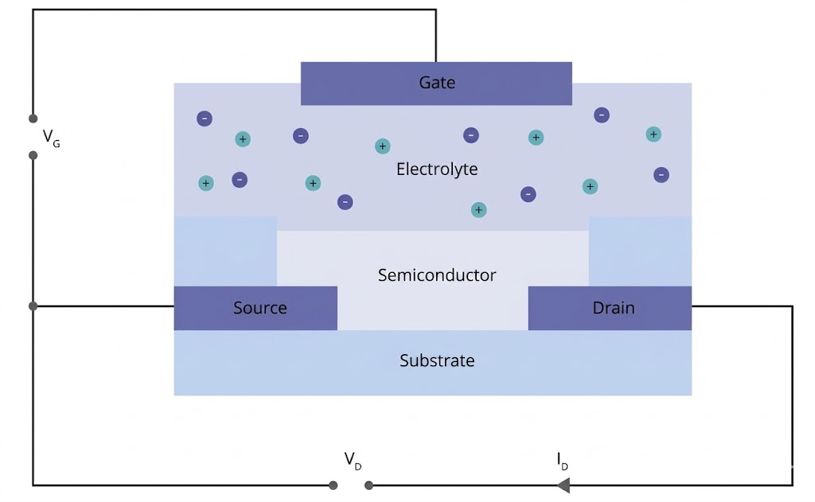
02 · BACKGROUND
OECT 란?
Organic Electrochemical Transistor · 유기 전기화학 트랜지스터
동작 원리
전해질 이온으로 유기 반도체 채널의 전도도(conductance)를 조절 → 이온–전자 결합 동작 (mixed ionic-electronic conduction)
OECT device structure
04 / 16

Slide 5
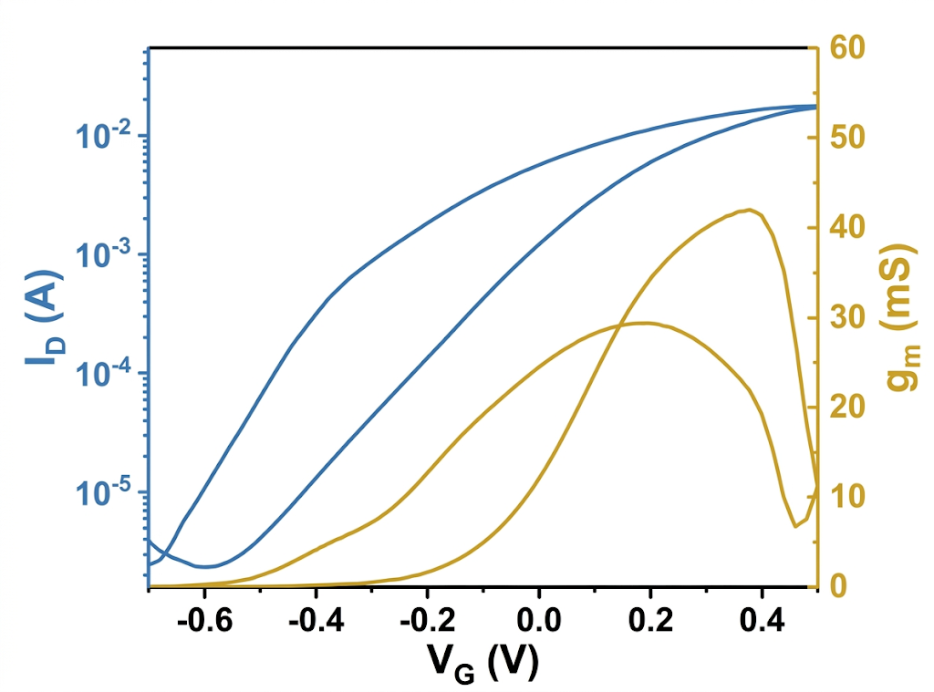
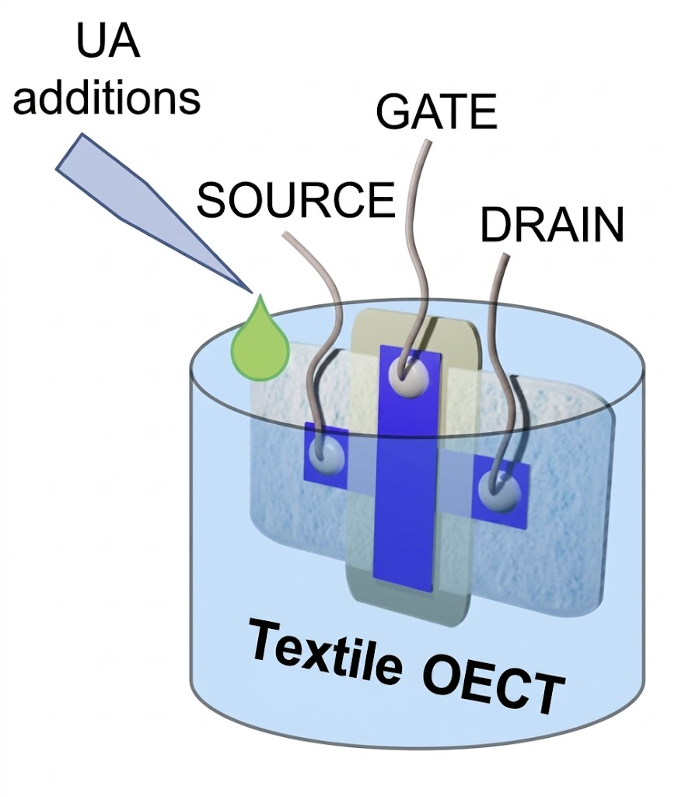
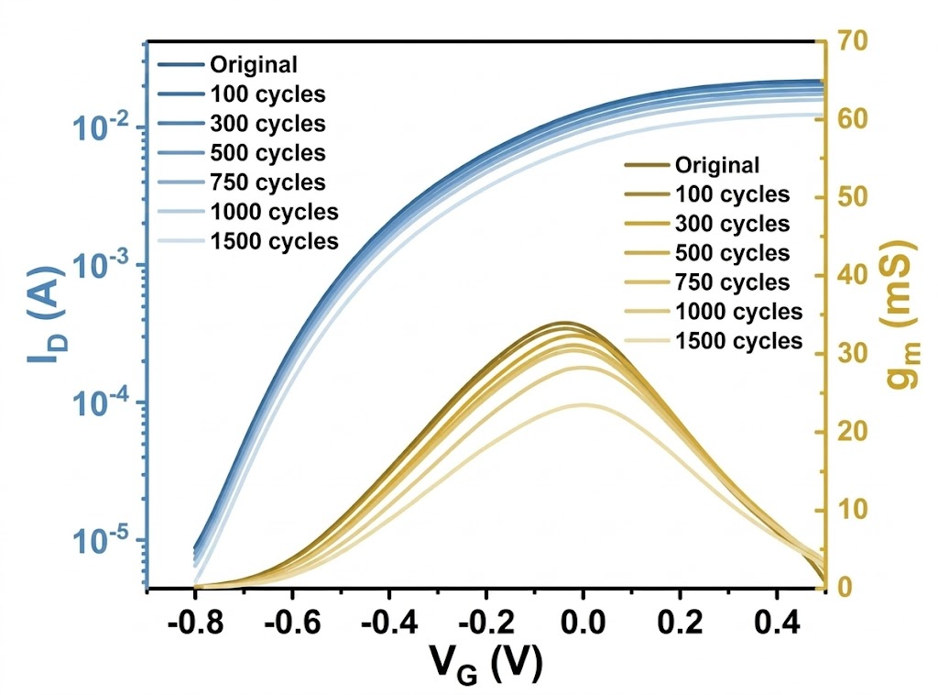
02 · BACKGROUND
OECT 특성
이온–전자 결합 동작
낮은 구동 전압
높은 트랜스컨덕턴스
습윤 환경 친화적
재료·구조 유연성
상대적 느린 응답
Transfer curve
Textile OECT
Cycling stability
05 / 16

Slide 6
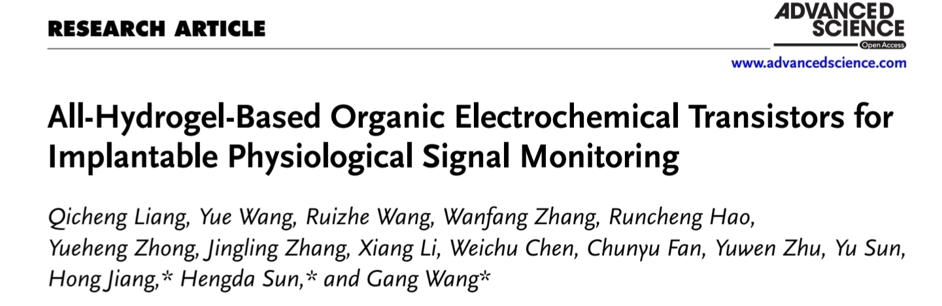
01 · WHAT — IDEA
참고 논문
핵심 아이디어
부드러운 hydrogel 기반 구조
→ 생체조직과 기계적 mismatch 감소 → 생체신호 모니터링 적합 OECT 가능성
06 / 16

Slide 7




03 · AI
시스템 요약
검색 → 분석 → 시각화
01
02
03
SEARCH
ANALYZE
RENDER
논문 검색
PDF 전문 분석
결과 시각화
TECH · OpenAlex API
TECH · Gemini 2.5
TECH · PyMuPDF
07 / 16

Slide 8
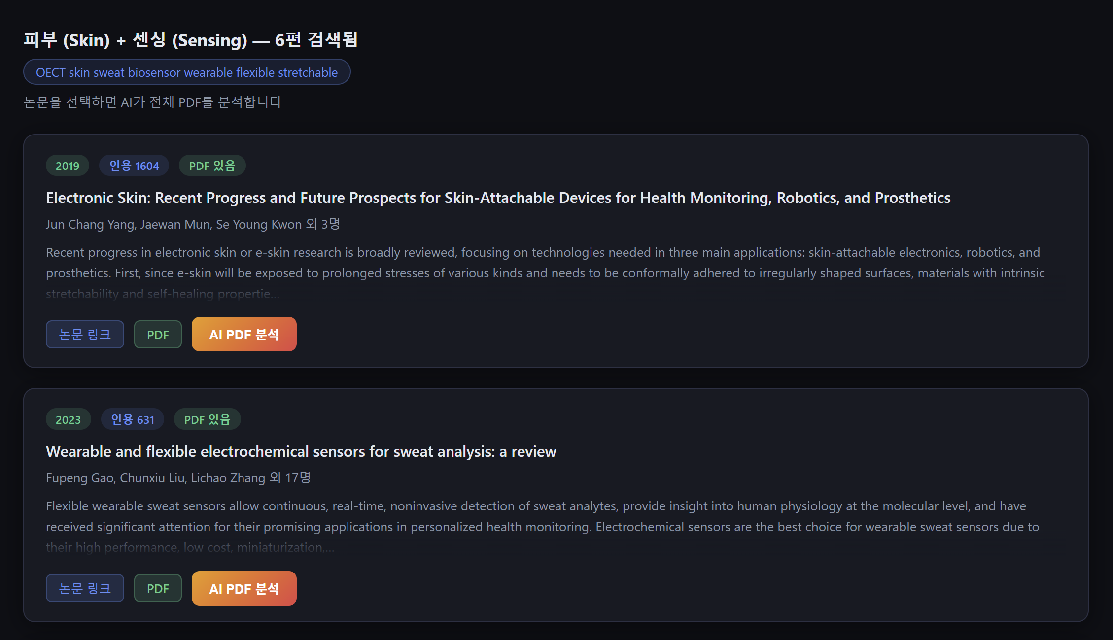
03 · AI — TECH 1 / 3
OpenAlex API
논문 검색 · 무료 학술 메타데이터 · DOI · PDF 링크 정확
CHATGPT 검색
출처 불투명
근거 논문이 어디인지 추적 어려움
OPENALEX
DOI · PDF 링크 정확
출처가 보이는 검색 · 학술 메타데이터
정밀 검색 키워드 매핑
장기 6 × 행동 4 = 24개 키워드 조합
검색 결과 카드
08 / 16

Slide 9
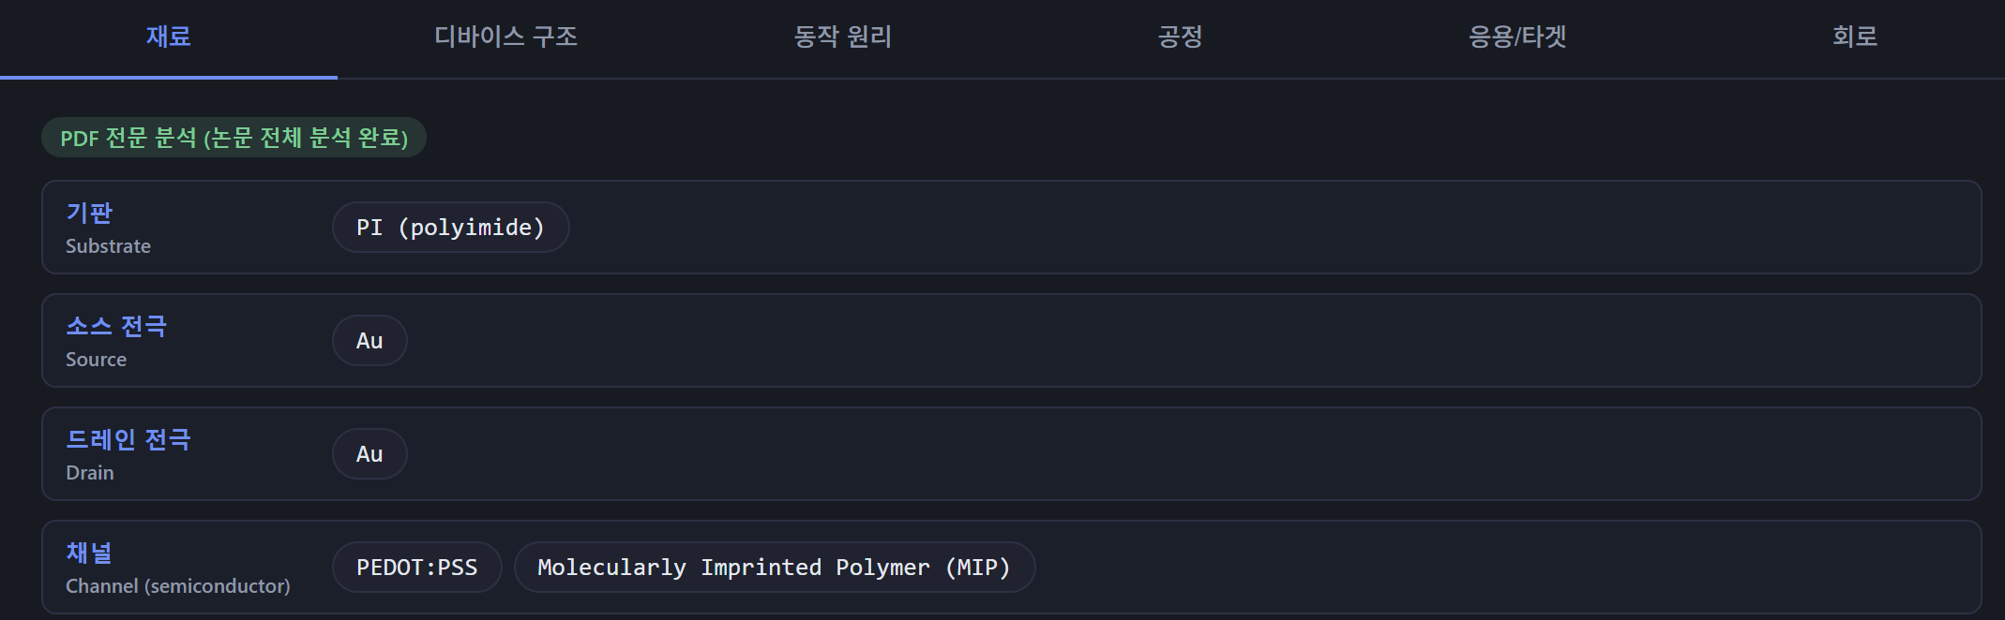
03 · AI — TECH 2 / 3
Gemini 2.5-flash — 논문 PDF 전문 분석
6 카테고리 구조화 추출
materials
device_structure
재료 (8 종류)
소자 구조
mechanism
process
동작 원리
공정
application
circuit
응용 분야
회로 정보
MATERIALS → 8 종류 분할
substrate · source · drain · channel · gate · electrolyte · interconnect · encapsulation
PDF 전문 분석 결과 화면
09 / 16

Slide 10
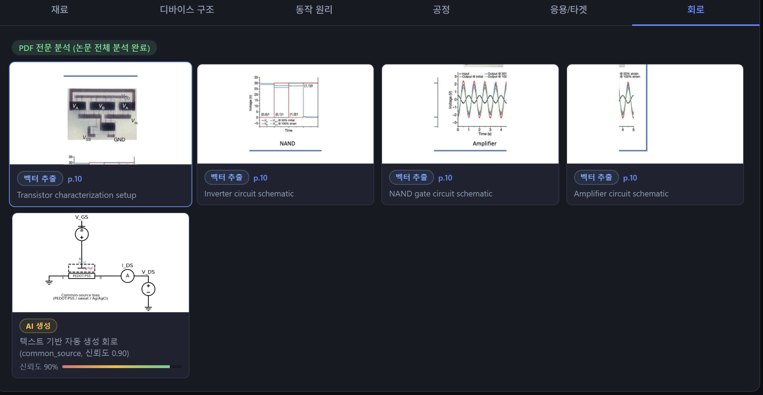
03 · AI — TECH 3 / 3
PyMuPDF 이미지 추출 + Gemini 분류
AI가 그린 그림 ✕ · 논문 원본 figure ✓
01
PyMuPDF
PDF에서 figure 일괄 추출
02
Gemini 분류기
카테고리 자동 라벨링
03
탭 구성
탭별 figure 자동 배치
LLM = 분류기 · 그림 = 템플릿 (schemdraw 4종)
회로 figure 자동 추출 결과
10 / 16

Slide 11
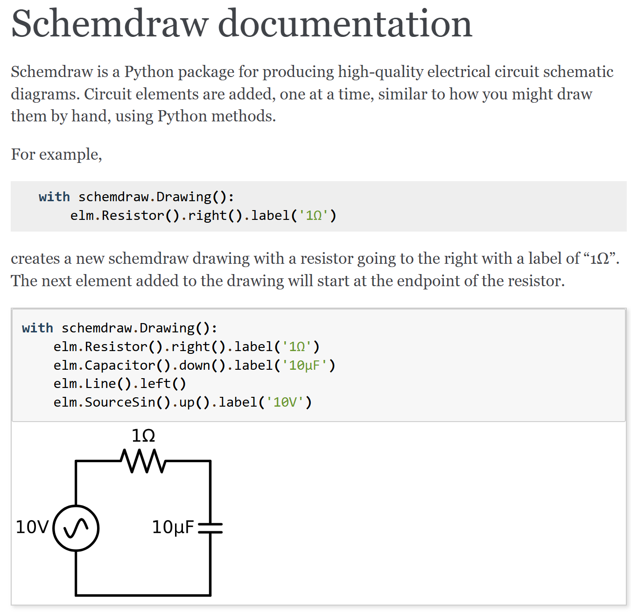
04 · DIFFICULTY
현재 한계 & 개선 중
ISSUE 01
ISSUE 02
많은 논문에서 회로가 텍스트 위주
모션인식 시스템 도입 중
사용자가 직접 카메라를 통해 모션으로 신체부위를 선택
회로를 그려주는 python 라이브러리
11 / 16

Slide 12
05 · EXPECTED EFFECT
기대 효과
⏱
🔗
🚀
분석 시간 단축
통합 이해
구현 방향 도출
OECT 논문 분석 속도 ↑
재료 · 회로 · 공정
소자 설계 빠른 결정
📐
🎯
➕
초기 기획 효율 ↑
맞춤형 인사이트
확장 가능
리서치 phase 가속
응용 목적별 설계
다른 분야로 일반화
12 / 16

Slide 13
THANK YOU
Q&A
AI 연구 도우미
김동우 손윤성 오민재 조혜원

Slide 14
05 · Q&A
mechanism
Case) p-type (PEDOT:PSS) – normally on
양의 VG 인가
↓
전해질 양이온 M⁺ 가 채널로 이동
↓
PSS⁻ 전하 보상
↓
PEDOT⁺ 가 PEDOT⁰ 로 환원
↓
Polaron / hole 농도 감소
↓
채널 전도도 감소
↓
ID 감소
PEDOT⁰ + M⁺:PSS⁻ → PEDOT⁺:PSS⁻ + M⁺ + e⁻
14 / 16

Slide 15
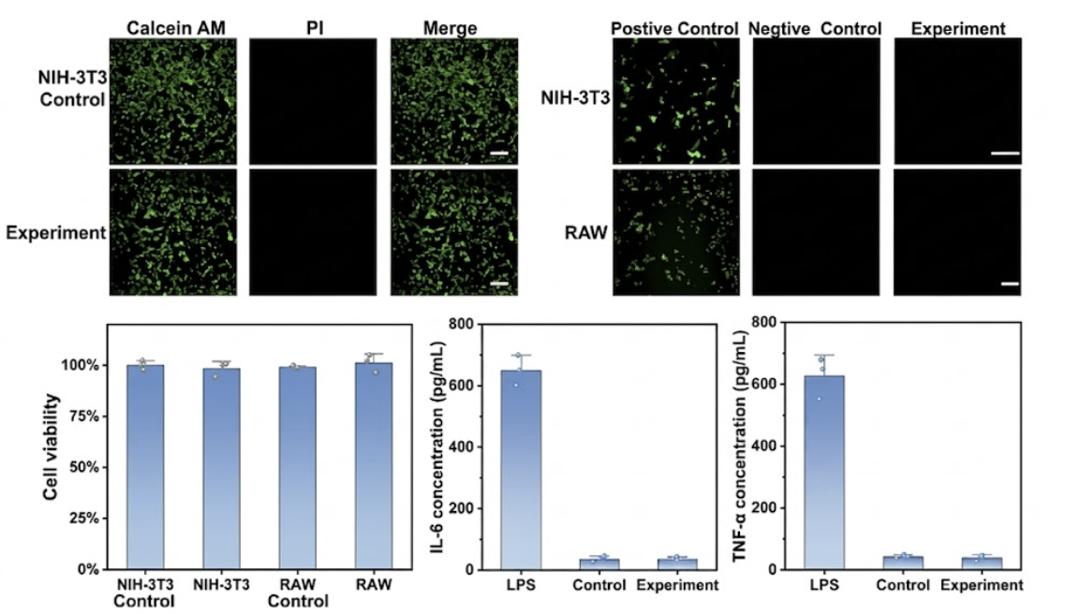
05 · Q&A
Biocompatibility
15 / 16

Slide 16
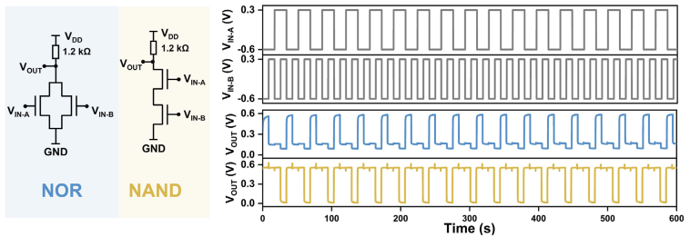
05 · Q&A
Logic Operation Capability
16 / 16

